Slide 1


Slide 2
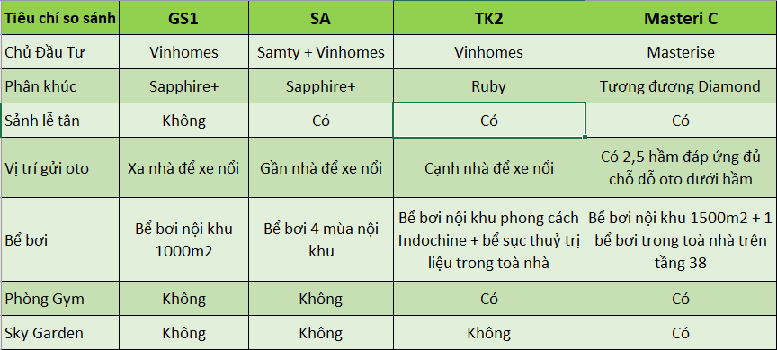
SO SÁNH CÁC PHÂN KHU

Slide 3
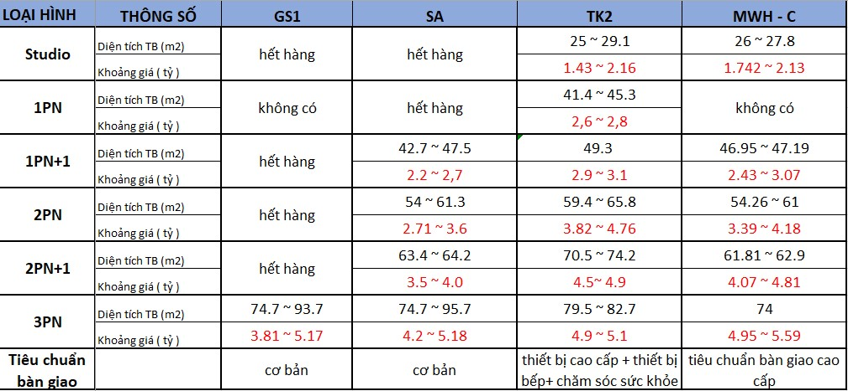
MỨC GIÁ TRUNG BÌNH CÁC PHÂN KHU

Slide 4
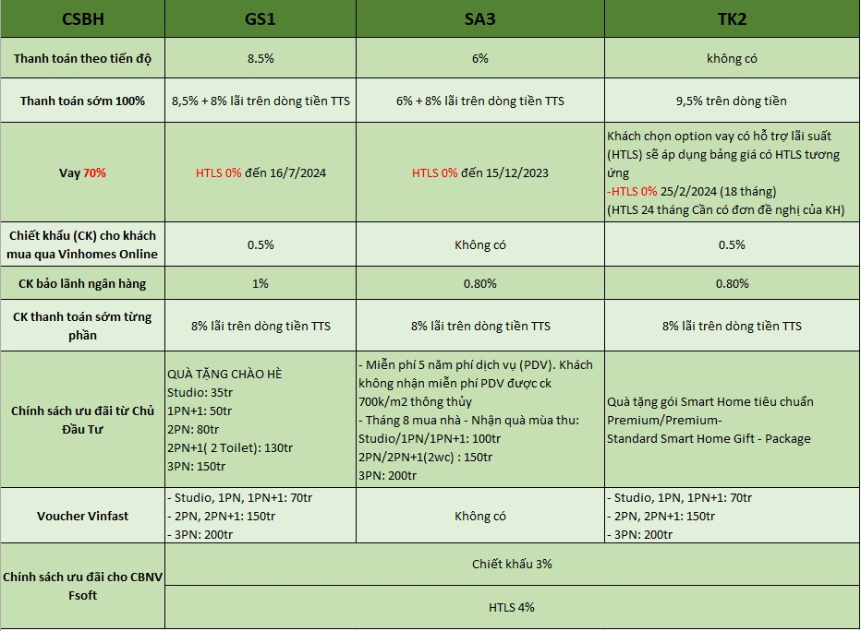
CHÍNH SÁCH BÁN HÀNG ƯU ĐÃI DÀNH RIÊNG CHO CBNV FSOFT

Slide 5
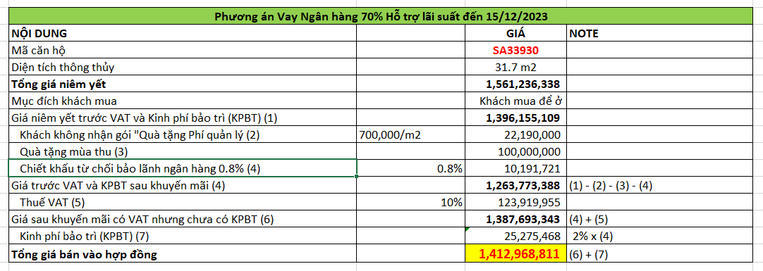
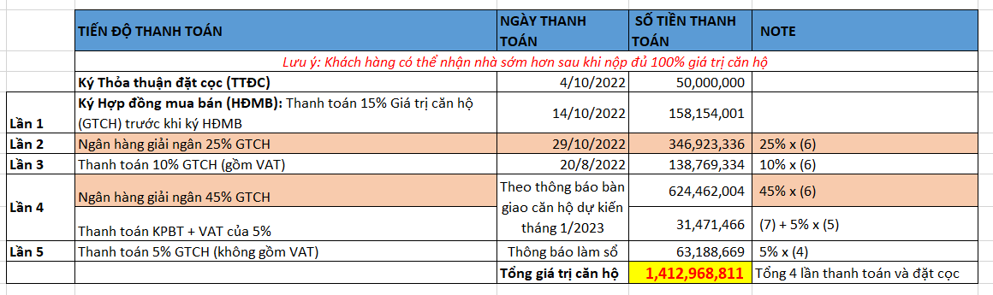

Slide 6
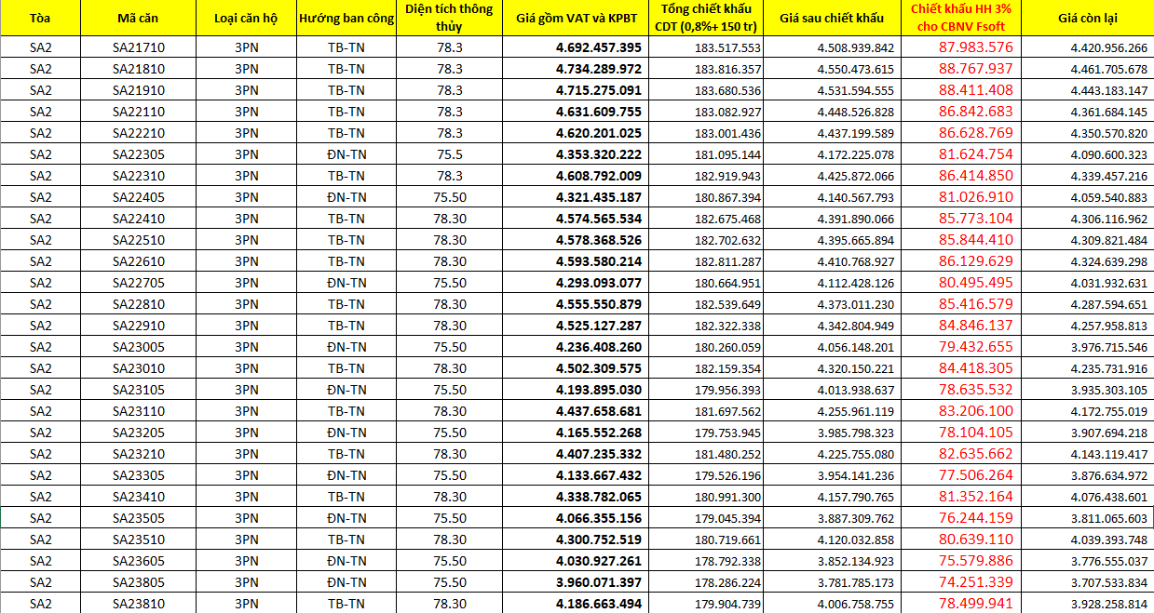
GIÁ SAU CHIẾT KHẤU TẠM TÍNH

Slide 7
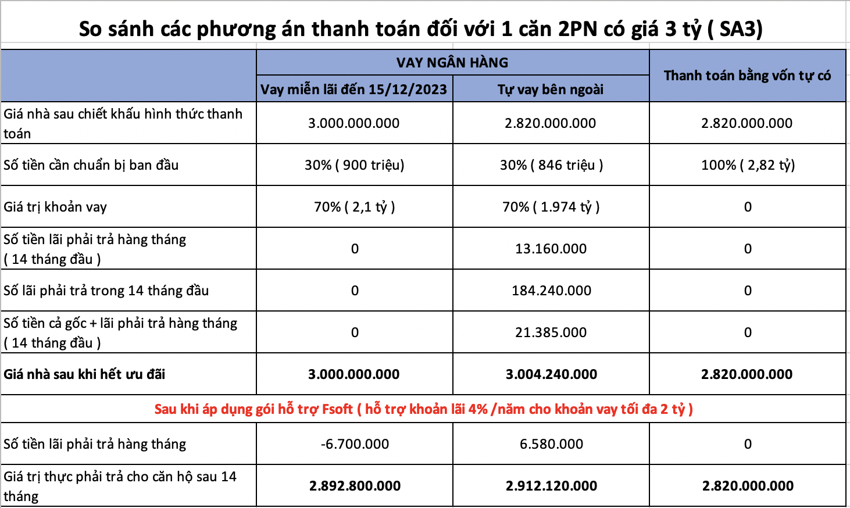
SO SÁNH CÁC HÌNH THỨC THANH TOÁN
NOTE
Lãi suất | 8%
Thời gian vay | 240 tháng (20 năm)
Số tiền lãi phải trả hàng tháng (14 tháng đầu) | = (Khoản vay x Lãi suất)/ 12 tháng
Số tiền lãi phải trả trong 14 tháng đầu | = Số tiền lãi phải trả hàng tháng x 14 tháng
Số tiền gốc + lãi phải trả hàng tháng (14 tháng đầu) | = Số tiền lãi hàng tháng + Khoản vay/ 240 tháng

